Slide 1

Μακροοικονομική
Όγδοη Έκδοση
Κεφάλαιο 17
Άνοιγμα στις Αγορές Αγαθών και Χρήματος
Slide in this Presentation Contain Hyperlinks. JAWS users should be able to get a list of links by using INSERT+F7
Copyright © 2021, 2017, 2013 Pearson Education, Inc. All Rights Reserved
Notes:
Εάν αυτή η παρουσίαση του PowerPoint περιέχει μαθηματικές εξισώσεις, ίσως χρειαστεί να ελέγξετε ότι ο υπολογιστής σας έχει εγκατεστημένα τα ακόλουθα:
Πρόσθετο MathType
Math Player (διαθέσιμη δωρεάν έκδοση)
NVDA Reader (διαθέσιμη δωρεάν έκδοση)

Slide 2
Σχεδιάγραμμα Κεφαλαίου 17
Άνοιγμα στις Αγορές Αγαθών και Χρήματος
17.1 Άνοιγμα στις Αγορές Αγαθών
17.2 Άνοιγμα στις Αγορές Χρήματος
17.3 Συμπεράσματα και μια Ματιά προς το Μέλλον

Slide 3
Άνοιγμα στις Αγορές Αγαθών και Χρήματος
(1 από 2)
Άνοιγμα στις αγορές αγαθών: Η δυνατότητα των καταναλωτών και των επιχειρήσεων να επιλέγουν μεταξύ εγχώριων και ξένων αγαθών. Ακόμη και οι χώρες με τη μεγαλύτερη δέσμευση στο ελεύθερο εμπόριο έχουν δασμούς (φόρους στα εισαγόμενα αγαθά) και ποσοστώσεις (περιορισμούς στην ποσότητα των αγαθών που μπορούν να εισαχθούν).
Ανοιγμα στις αγορές χρήματος: Η δυνατότητα των χρηματοοικονομικών επενδυτών να επιλέγουν μεταξύ εγχώριων περιουσιακών στοιχείων και ξένων περιουσιακών στοιχείων —μέχρι πρόσφατα, ακόμη και ορισμένες πλούσιες χώρες είχαν ελέγχους κεφαλαίων—περιορισμούς στα ξένα περιουσιακά στοιχεία που μπορούσαν να κατέχουν οι εγχώριοι κάτοικοι τους και στα εγχώρια περιουσιακά στοιχεία που μπορούσαν να κατέχουν οι κάτοικοι του εξωτερικού.
Notes:
Η κατανόηση των μακροοικονομικών επιπτώσεων του ανοίγματος θα μας απασχολήσει σε αυτό και στα επόμενα τρία κεφάλαια.Το άνοιγμα έχει τρεις διακριτές διαστάσεις: τις αγορές αγαθών, τις χρηματοπιστωτικές αγορές και τις αγορές συντελεστών παραγωγής.

Slide 4
Άνοιγμα στις Αγορές Αγαθών και Χρήματος
(2 από 2)
Άνοιγμα στις αγορές συντελεστών παραγωγής: Η δυνατότητα των επιχειρήσεων να επιλέγουν πού θα εγκαταστήσουν την παραγωγή τους και των εργαζομένων να επιλέγουν πού θα εργαστούν, π.χ., η Συμφωνία Ελεύθερου Εμπορίου της Βόρειας Αμερικής (NAFTA) που υπογράφηκε το 1993 από τις ΗΠΑ, τον Καναδά και το Μεξικό εστίαζε στον τρόπο που θα επηρέαζε τη μετεγκατάσταση αμερικανικών επιχειρήσεων στο Μεξικό.
Notes:
Βραχυπρόθεσμα και μεσοπρόθεσμα - το επίκεντρο αυτού και των επόμενων τριών κεφαλαίων - το άνοιγμα στις αγορές συντελεστών παραγωγής παίζει πολύ λιγότερο ρόλο από το άνοιγμα είτε στις αγορές αγαθών είτε στις αγορές χρήματος. Επομένως, εδώ θα αγνοήσουμε το άνοιγμα στις αγορές συντελεστών παραγωγής και θα επικεντρωθούμε στις επιπτώσεις των δύο πρώτων διαστάσεων του ανοίγματος εδώ.

Slide 5
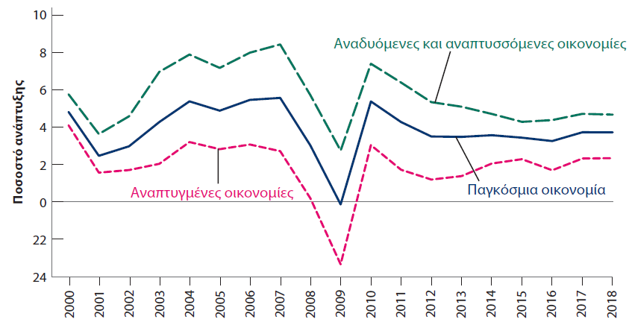
Απεικόνιση 17.1 Ανάπτυξη σε Αναπτυγμένες και Αναδυόμενες Οικονομίες μετά το 2000
Η κρίση ξεκίνησε στις ΗΠΑ, αλλά επηρέασε σχεδόν όλες τις χώρες στον κόσμο.
Source: I M F, World Economic Outlook, Oct 2015.Used courtesy of I M F.
Notes:
Το Σχήμα 17.1 απεικονίζει τους ρυθμούς ανάπτυξης για τις αναπτυγμένες και τις αναδυόμενες οικονομίες μετά το 2000. Το εντυπωσιακό είναι ο τρόπος με τον οποίο οι ρυθμοί ανάπτυξης έχουν κινηθεί παράλληλα. Παρόλο που η κρίση ξεκίνησε στις Ηνωμένες Πολιτείες, το αποτέλεσμα ήταν μια παγκόσμια ύφεση με αρνητική ανάπτυξη στις προηγμένες οικονομίες και πολύ χαμηλότερη ανάπτυξη στις αναδυόμενες οικονομίες. Επομένως, είναι καιρός να απορρίψουμε την υπόθεση της κλειστής οικονομίας.
Μεγάλη περιγραφή: Ο κατακόρυφος άξονας του γραφήματος φέρει την ένδειξη «Ποσοστό ανάπτυξης» που κυμαίνεται από αρνητικό 4 έως 10, σε προσαυξήσεις του 2. Ο οριζόντιος άξονας του γραφήματος αντιπροσωπεύει τα έτη από το 2000 έως το 2018, σε προσαυξήσεις του 1. Τα δεδομένα που παρουσιάζονται στο το γράφημα εμφανίζεται ως εξής:
Αναπτυγμένες οικονομίες: 2000, 4; 2001, 2; 2002, 1.8; 2003, 2; 2004, 3.5; 2005, 3; 2006, 3; 2007, 3; 2008, 0; 2009, negative 3; 2010, 3; 2011, 2; 2012, 1.5; 2013, 1.8; 2014, 2; 2015, 3; 2016, 2; 2017, 3; 2018, 3.
Παγκόσμια οικονομία: 2000, 5; 2001, 2.5; 2002, 3; 2003, 4; 2004, 5.5; 2005, 5; 2006, 5.8; 2007, 5.9; 2008, 2; 2009, 0; 2010, 5.7; 2011, 4; 2012, 4; 2013, 3.8; 2014, 3.9; 2015, 3.9; 2016, 3.8; 2017, 3.9; 2018, 3.9.
Αναδυόμενες και αναπτυσσόμενες οικονομίες: 2000, 5.9; 2001, 3.8; 2002, 4.5; 2003, 7; 2004, 8; 2005, 7.8; 2006, 8; 2007, 8.2; 2008, 5.5; 2009, 3; 2010, 7.8; 2011, 7; 2012, 6; 2013, 5; 2014, 4.5; 2015, 4.3; 2016, 4.5; 2017, 5; 2018, 5.
Όλες οι τιμές είναι κατά προσέγγιση.

Slide 6
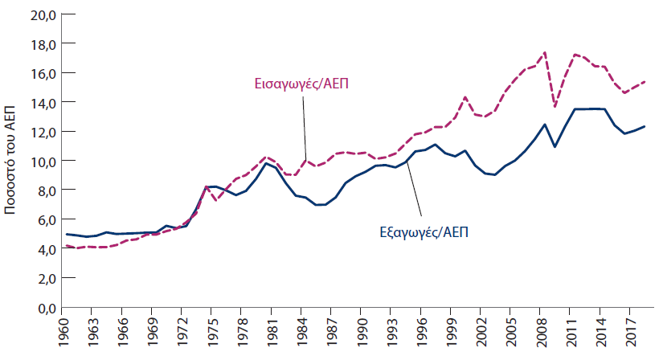
17.1 Άνοιγμα στις Αγορές Αγαθών (1 από 11)
Απεικόνιση 17.2 Εξαγωγές και εισαγωγές των ΗΠΑ ως ποσοστό του ΑΕΠ μετά το 1960
Μετά το 1960, οι εξαγωγές και οι εισαγωγές έχουν υπερ-τριπλασιαστεί σε σχέση με το ΑΕΠ. Οι Ηνωμένες Πολιτείες έχουν γίνει μια πολύ πιο ανοιχτή οικονομία.
Source: Series G D P, E X P G S, I M P G S. Federal Reserve Economic Data (F R E D) https://research.stlouisfed.org/fred2/.
Notes:
Το σχήμα 17-2 απεικονίζει την εξέλιξη των εξαγωγών των ΗΠΑ και των εισαγωγών των ΗΠΑ, ως ποσοστό του ΑΕΠ, μετά το 1960 («εξαγωγές ΗΠΑ» σημαίνει εξαγωγές από τις Ηνωμένες Πολιτείες· «εισαγωγές ΗΠΑ» σημαίνει εισαγωγές προς τις Ηνωμένες Πολιτείες). Μπορείτε να δείτε ότι η οικονομία των ΗΠΑ γίνεται πιο ανοιχτή με την πάροδο του χρόνου και ότι οι εισαγωγές ξεπερνούν σταθερά τις εξαγωγές από τη δεκαετία του 1970.
Μεγάλη περιγραφή: Ο κατακόρυφος άξονας του γραφήματος φέρει την ένδειξη «Ποσοστό του ΑΕΠ» που κυμαίνεται από 0 έως 20, σε προσαυξήσεις του 2. Ο οριζόντιος άξονας του γραφήματος αντιπροσωπεύει τα έτη από το 1960 έως το 2017, σε προσαυξήσεις των 3 ετών. Οι «Εισαγωγές / ΑΕΠ» για τα έτη απεικονίζονται ως εξής: 1960, 4; 1963, 4; 1966, 4; 1969, 5; 1972, 5.8; 1975, 8; 1978, 8.5; 1981, 10; 1984, 9.5; 1987, 10; 1990, 10; 1993, 9.5; 1996, 11.5; 1999, 12; 2002, 13; 2005, 15; 2008, 17; 2011, 17; 2014, 15; 2017, 14. Οι «Εξαγωγές / ΑΕΠ» για τα έτη απεικονίζονται ως εξής: 1960, 5; 1963, 5; 1966, 5; 1969, 5; 1972, 5.2; 1975, 8; 1978, 7.8; 1981, 9; 1984, 7.8; 1987, 6.5; 1990, 8.5; 1993, 9.5; 1996, 10; 1999, 10.5; 2002, 9; 2005, 10; 2008, 11; 2011, 11; 2014, 13.5; 2017, 12.
Όλες οι τιμές είναι κατά προσέγγιση.

Slide 7
17.1 Άνοιγμα στις Αγορές Αγαθών (2 από 11)
Ο όγκος των συναλλαγών δεν είναι απαραίτητα καλό μέτρο του ανοίγματος.
Εμπορεύσιμα αγαθά: Αγαθά που ανταγωνίζονται τα ξένα αγαθά είτε σε εγχώριες είτε σε ξένες αγορές.
Τα εμπορεύσιμα αγαθά αντιπροσωπεύουν περίπου το 60% της συνολικής παραγωγής στις Ηνωμένες Πολιτείες σήμερα.
Notes:
Ένας καλύτερος δείκτης ανοίγματος από τους λόγους εξαγωγών ή εισαγωγών είναι το ποσοστό του συνολικού προϊόντος που αποτελείται από εμπορεύσιμα αγαθά.

Slide 8
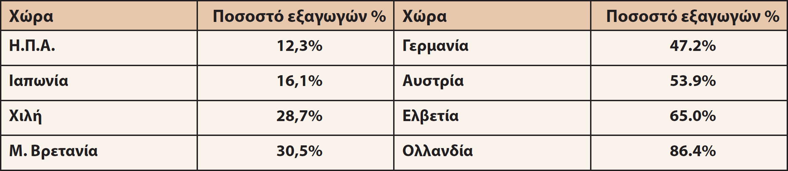
17.1 Άνοιγμα στις Αγορές Αγαθών (3 από 11)
Πίνακας 17.1 Λόγοι εξαγωγών προς ΑΕΠ για επιλεγμένες χώρες του ΟΟΣΑ, 2017
Οι ΗΠΑ βρίσκονται στο κάτω άκρο της κλίμακας των λόγων εξαγωγών.
Πηγή: I M F, World Economic Outlook.
Notes:
Με εξαγωγές γύρω στο 12,3% του ΑΕΠ, οι Ηνωμένες Πολιτείες έχουν έναν από τους μικρότερους λόγους εξαγωγών προς ΑΕΠ μεταξύ των πλούσιων χωρών του κόσμου. Ο Πίνακας 17-1 δίνει λόγους για ορισμένες χώρες του ΟΟΣΑ.

Slide 9
ΠΛΑΙΣΙΟ ΕΠΙΚΕΝΤΡΩΣΗΣ: Μπορούν οι εξαγωγές να υπερβαίνουν το ΑΕΠ;
Εφόσον μια χώρα δεν μπορεί να εξάγει περισσότερα από όσα παράγει, ο λόγος των εξαγωγών θα είναι πάντα μικρότερος από ένα; Όχι, οι εξαγωγές μπορεί να είναι μεγαλύτερες από το ΑΕΠ, επειδή οι εξαγωγές και οι εισαγωγές μπορεί να περιλαμβάνουν εξαγωγές και εισαγωγές ενδιάμεσων αγαθών.
Το 2017, ο λόγος των εξαγωγών προς το ΑΕΠ στη Σιγκαπούρη ήταν 173%!
Notes:
Μπορεί μια χώρα να έχει εξαγωγές μεγαλύτερες από το ΑΕΠ της—δηλαδή μπορεί να έχει λόγο εξαγωγών μεγαλύτερο από ένα; Αυτό το πλαίσιο επικέντρωσης ασχολείται μ’ αυτό το ερώτημα.

Slide 10
17.1 Άνοιγμα στις Αγορές Αγαθών (4 από 11)
Πραγματική συναλλαγματική ισοτιμία: Η τιμή των εγχώριων αγαθών σε σχέση με τα ξένα αγαθά.
Ονομαστική συναλλαγματική ισοτιμία: Η τιμή του εγχώριου νομίσματος σε όρους του ξένου νομίσματος.
(Ονομαστική) Ανατίμηση: αύξηση της τιμής του εγχώριου νομίσματος σε όρους ενός ξένου νομίσματος, δηλ. αύξηση της συναλλαγματικής ισοτιμίας.
(Ονομαστική) Υποτίμηση: Μείωση της τιμής του εγχώριου νομίσματος σε όρους ενός ξένου νομίσματος, δηλ. μείωση της συναλλαγματικής ισοτιμίας.
Notes:
Όταν οι αγορές αγαθών είναι ανοιχτές, οι εγχώριοι καταναλωτές αντιμετωπίζουν μια δεύτερη απόφαση: αν θα αγοράσουν εγχώρια ή ξένα αγαθά. Η απόφαση για την αγορά εγχώριων ή ξένων αγαθών επηρεάζεται από την τιμή των εγχώριων αγαθών σε σχέση με τα ξένα αγαθά. Αυτή τη σχετική τιμή ονομάζουμε πραγματική συναλλαγματική ισοτιμία. Αυτό που θα βρείτε στις εφημερίδες είναι οι ονομαστικές ισοτιμίες, οι σχετικές τιμές των νομισμάτων. Οι συναλλαγματικές ισοτιμίες μεταξύ του δολαρίου και των περισσότερων ξένων νομισμάτων καθορίζονται στις αγορές συναλλάγματος και αλλάζουν κάθε μέρα — μάλιστα κάθε λεπτό της ημέρας. Αυτές οι μεταβολές ονομάζονται ονομαστικές ανατιμήσεις ή ονομαστικές υποτιμήσεις.

Slide 11
17.1 Άνοιγμα στις Αγορές Αγαθών (5 από 11)
Σταθερές συναλλαγματικές ισοτιμίες: Ένα σύστημα στο οποίο δύο ή περισσότερες χώρες διατηρούν σταθερή ισοτιμία μεταξύ των νομισμάτων τους.
Στο σύστημα σταθερής συναλλαγματικής ισοτιμίας, οι ανατιμήσεις είναι αυξήσεις της συναλλαγματικής ισοτιμίας και οι υποτιμήσεις είναι μειώσεις της συναλλαγματικής ισοτιμίας.

Slide 12
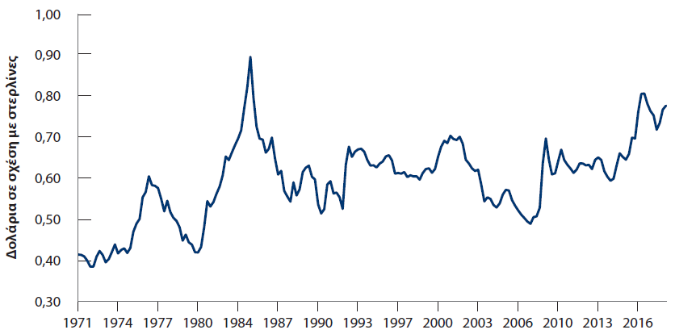
17.1 Άνοιγμα στις Αγορές Αγαθών (6 από 11)
Απεικόνιση 17.3 Η ονομαστική συναλλαγματική ισοτιμία ανάμεσα στο δολάριο και στη λίρα μετά το 1971
Αν και το δολάριο έχει ανατιμηθεί σε σχέση με τη λίρα τις τελευταίες τέσσερις δεκαετίες, αυτή η ανατίμηση έγινε με μεγάλες διακυμάνσεις στην ονομαστική συναλλαγματική ισοτιμία μεταξύ των δύο νομισμάτων.
Πηγή: FRED DEXUSUK.
Notes:
Το σχήμα 17-3 απεικονίζει την ονομαστική συναλλαγματική ισοτιμία μεταξύ του δολαρίου και της λίρας μετά το 1971.
Μεγάλη περιγραφή: Ο κατακόρυφος άξονας του γραφήματος φέρει την ένδειξη «Δολάριο σε σχέση με στερλίνες» και κυμαίνεται από 0,30 έως 1, σε προσαυξήσεις 0,10. Ο οριζόντιος άξονας του γραφήματος αντιπροσωπεύει τα έτη από το 1971 έως το 2016. Η αξία των δολαρίων που απεικονίζεται στο γράφημα για τα έτη είναι η εξής: 1971, 0.42; 1974, 0.43; 1977, 0.53; 1980, 0.45; 1984, 0.70; 1987, 0.60; 1990, 0.52; 1993, 0.65; 1997, 0.62; 2000, 0.68; 2003, 0.54; 2006, 0.50; 2010, 0.65; 2013, 0.65; 2016, 0.74.
Ολες οι τιμές είναι κατά προσέγγιση.

Slide 13

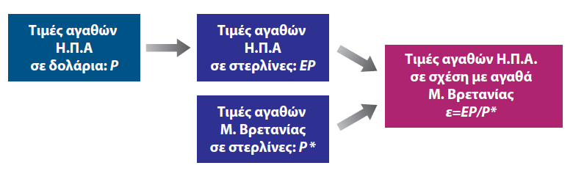
17.1 Άνοιγμα στις Αγορές Αγαθών (7 από 11)
Απεικόνιση 17.4 Η κατασκευή της πραγματικής συναλλαγματικής ισοτιμίας
Η πραγματική συναλλαγματική ισοτιμία, η τιμή των αμερικανικών προϊόντων σε όρους βρετανικών προϊόντων, είναι:
Notes:
Το Σχήμα 17-4 παρουσιάζει τα βήματα που απαιτούνται για την κατασκευή της πραγματικής συναλλαγματικής ισοτιμίας.

Slide 14
17.1 Άνοιγμα στις Αγορές Αγαθών (8 από 11)
Πραγματική ανατίμηση: Αύξηση της πραγματικής συναλλαγματικής ισοτιμίας, δηλαδή αύξηση της σχετικής τιμής των εγχώριων αγαθών σε όρους ξένων αγαθών.
Πραγματική υποτίμηση: Μείωση της πραγματικής συναλλαγματικής ισοτιμίας, δηλ. μείωση της σχετικής τιμής των εγχώριων αγαθών σε όρους ξένων αγαθών
Notes:
Όπως οι ονομαστικές συναλλαγματικές ισοτιμίες, οι πραγματικές συναλλαγματικές ισοτιμίες μεταβάλλονται διαχρονικά. Αυτές οιμεταβολές ονομάζονται πραγματικές ανατιμήσεις ή πραγματικές υποτιμήσεις.

Slide 15
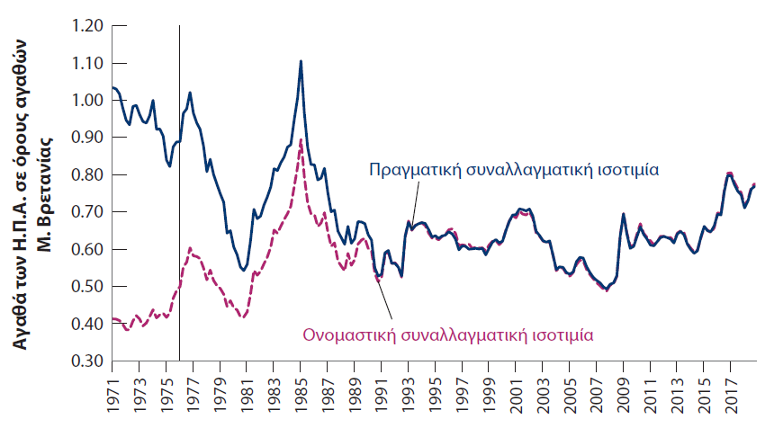
17.1 Άνοιγμα στις Αγορές Αγαθών (9 από 11)
Απεικόνιση 17.5 Πραγματικές και Ονομαστικές Συναλλαγματικές Ισοτιμίες μεταξύ των Ηνωμένων Πολιτειών και του Ηνωμένου Βασιλείου μετά το 1971
Πηγή: FRED, GDPDEF, GBRGDPDEFQISMEI, DEXUSUK.
Notes:
Το Σχήμα 17-5 απεικονίζει την εξέλιξη της πραγματικής συναλλαγματικής ισοτιμίας μεταξύ των Ηνωμένων Πολιτειών και του Ηνωμένου Βασιλείου μετά το 1971, που κατασκευάστηκε χρησιμοποιώντας την εξίσωση (17.1). Εκτός από τη διαφορά στην τάση που αντανακλά υψηλότερο μέσο πληθωρισμό στο Ηνωμένο Βασίλειο από ό,τι στις Ηνωμένες Πολιτείες μέχρι τις αρχές της δεκαετίας του 1990, η ονομαστική και η πραγματική συναλλαγματική ισοτιμία κινήθηκαν σε μεγάλο βαθμό παράλληλα.
Μεγάλη περιγραφή: Ο κατακόρυφος άξονας του γραφήματος φέρει την ένδειξη «Αγαθά των ΗΠΑ σε όρους αγαθών Με. Βρετανίας» που κυμαίνεται από 0,30 έως 1, σε προσαυξήσεις 0,10. Ο οριζόντιος άξονας του γραφήματος αντιπροσωπεύει τα έτη από το 1971 έως το 2017. Οι ονομαστικές συναλλαγματικές ισοτιμίες για τα έτη είναι οι εξής: 1971, 0.41; 1973, 0.42; 1975, 0.43; 1977, 0.60; 1979, 0.50; 1981, 0.42; 1983, 0.58; 1985, 0.80; 1987, 0.62; 1989, 0.60; 1991, 0.52; 1993, 0.65; 1995, 0.62; 1997, 0.62; 1999, 0.60; 2001, 0.70; 2003, 0.63; 2005, 0.58; 2007, 0.55; 2009, 0.68; 2011, 0.62; 2013, 0.63; 2015, 0.65; 2017, 0.80.
Όλες οι τιμές είναι κατά προσέγγιση.

Slide 16
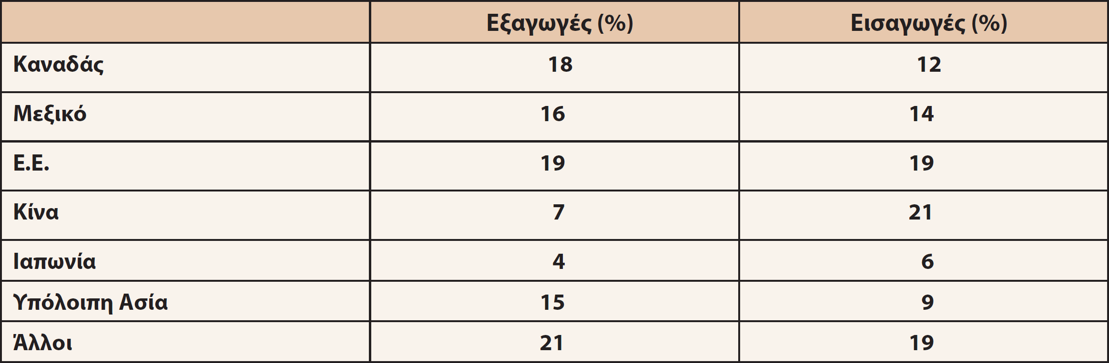
17.1 Άνοιγμα στις Αγορές Αγαθών (10 από 11)
Πίνακας 17.2 Σύνθεση του εμπορικού ισοζυγίου των ΗΠΑ
Παράδειγμα μετάβασης από τις διμερείς συναλλαγματικές ισοτιμίες (δύο χώρες) στις πολυμερείς συναλλαγματικές ισοτιμίες: Η πολυμερής πραγματική συναλλαγματική ισοτιμία των ΗΠΑ (ή η πραγματική συναλλαγματική ισοτιμία των ΗΠΑ) απαιτεί δεδομένα σχετικά με τη γεωγραφική σύνθεση του εμπορίου των ΗΠΑ τόσο για εξαγωγές όσο και για εισαγωγές.
Πηγή: US Census, International Trade Data, FT900, exhibit 14.
Notes:
Ο Πίνακας 17-2 παρουσιάζει την γεωγραφική κατανομή του εμπορίου των ΗΠΑ αναφορικά με εξαγωγές και εισαγωγές.

Slide 17
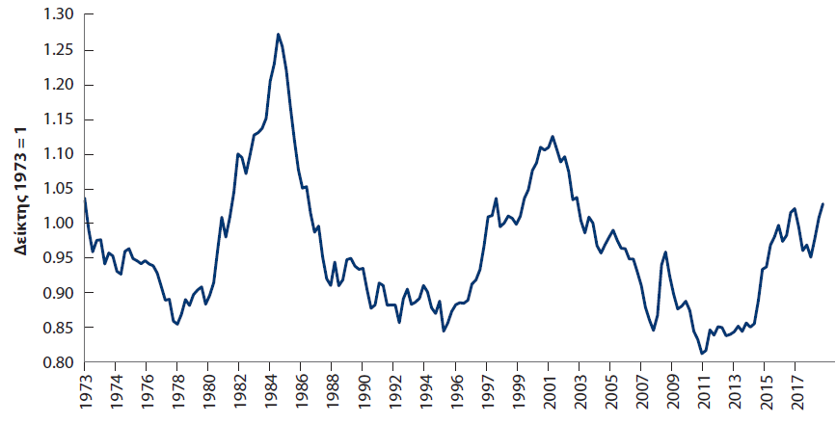
17.1 Άνοιγμα στις Αγορές Αγαθών (11 από 11)
Απεικόνιση 17.6 Η πολυμερής ισοτιμία των ΗΠΑ από το 1973
Από το 1973 υπήρξαν δύο μεγάλες πραγματικές ανατιμήσεις του δολαρίου ΗΠΑ και δύο μεγάλες πραγματικές υποτιμήσεις.
Πηγή: FRED, TWEXBPA
Notes:
Το Σχήμα 17-6 δείχνει την εξέλιξη αυτής της πολυμερούς πραγματικής συναλλαγματικής ισοτιμίας, την τιμή των προϊόντων των ΗΠΑ σε όρους ξένων αγαθών από το 1973. Όπως και οι διμερείς πραγματικές συναλλαγματικές ισοτιμίες που είδαμε μερικές σελίδες νωρίτερα, είναι ένας δείκτης και η τιμή είναι αυθαίρετη. Ο δείκτης βρίσκεται σήμερα περίπου εκεί που ήταν το 1973. Το πιο αξιοσημείωτο σχετικά με τον αριθμό είναι οι μεγάλες διακυμάνσεις στην πολυμερή πραγματική συναλλαγματική ισοτιμία τη δεκαετία του 1980 και, σε μικρότερο βαθμό, τη δεκαετία του 2000.
Μεγάλη περιγραφή: Ο κατακόρυφος άξονας του γραφήματος φέρει την ένδειξη «Δείκτης 1973 = 1» και κυμαίνεται από 0,80 έως 1,30, σε προσαυξήσεις 0,05. Ο οριζόντιος άξονας του γραφήματος αντιπροσωπεύει τα έτη από το 1973 έως το 2017. Η αξία των δολαρίων που απεικονίζεται στο γράφημα για τα έτη είναι η εξής: 1973, 1.03; 1974, 0.93; 1976, 0.94; 1978, 0.86; 1980, 0.88; 1982, 1.03; 1984, 1.15; 1986, 1.05; 1988, 0.94; 1990, 0.90; 1992, 0.87; 1994, 0.90; 1996, 0.88; 1997, 1; 1999, 1.02; 2001, 1.10; 2003, 0.97; 2005, 0.96; 2007, 0.88; 2009, 0.89; 2011, 0.81; 2013, 0.84; 2015, 0.94; 2017, 1. Όλες οι τιμές είναι προσεγγιστικές.

Slide 18
17.2 Άνοιγμα στις Αγορές Χρήματος (1 από 10)
Ξένο συνάλλαγμα: Αγορά και πώληση ξένων νομισμάτων.
Ισοζύγιο πληρωμών: Ένα σύνολο λογαριασμών που συνοψίζουν τις συναλλαγές μιας χώρας με τον υπόλοιπο κόσμο.
Λογαριασμός Τρεχουσών Συναλλαγών: Οι συναλλαγές πάνω από τη γραμμή καταγράφουν πληρωμές προς και από τον υπόλοιπο κόσμο.
Εξαγωγές και εισαγωγές αγαθών και υπηρεσιών
(εμπορικό ισοζύγιο)
  Ισοζύγιο καθαρού εισοδήματος μεταξύ εισοδήματος από τον υπόλοιπο κόσμο και εισοδήματος που καταβάλλεται σε αλλοδαπούς
  Καθαρή μεταβίβαση – η διαφορά στην ξένη βοήθεια που δόθηκε και ελήφθη.
Notes:
Το άνοιγμα στις αγορές χρήματος επιτρέπει στους χρηματοοικονομικούς επενδυτές να κατέχουν τόσο εγχώρια περιουσιακά στοιχεία όσο και ξένα περιουσιακά στοιχεία, να διαφοροποιούν τα χαρτοφυλάκια τους, να κερδοσκοπούν σχετικά με τις κινήσεις των ξένων επιτοκίων έναντι των εγχώριων επιτοκίων, τις κινήσεις των συναλλαγματικών ισοτιμιών κ.λπ. Δεδομένου ότι η αγορά ή η πώληση ξένων περιουσιακών στοιχείων συνεπάγεται την αγορά ή την πώληση ξένου νομίσματος - μερικές φορές ονομάζεται συνάλλαγμα - ο όγκος των συναλλαγών στις αγορές συναλλάγματος δίνει μια αίσθηση της σημασίας των διεθνών χρηματοοικονομικών συναλλαγών. Οι συναλλαγές μιας χώρας με τον υπόλοιπο κόσμο, συμπεριλαμβανομένων τόσο των εμπορικών ροών όσο και των χρηματοοικονομικών ροών, συνοψίζονται από ένα σύνολο λογαριασμών που ονομάζεται ισοζύγιο πληρωμών.

Slide 19
17.2 Άνοιγμα στις Αγορές Χρήματος (2 από 10)
Ισοζύγιο Τρεχουσών Συναλλαγών: Το άθροισμα των καθαρών πληρωμών προς και από τον υπόλοιπο κόσμο
Πλεόνασμα τρεχουσών συναλλαγών: Θετικές καθαρές πληρωμές από τον υπόλοιπο κόσμο
Έλλειμμα τρεχουσών συναλλαγών: Αρνητικές καθαρές πληρωμές από τον υπόλοιπο κόσμο
Notes:
Οι συναλλαγές πάνω από τη γραμμή καταγράφουν πληρωμές προς και από τον υπόλοιπο κόσμο. Ονομάζονται τρέχουσες συναλλαγές

Slide 20
17.2 Άνοιγμα στις Αγορές Χρήματος (3 από 10)
Χρηματοοικονομικό Ισοζύγιο: Οι συναλλαγές κάτω από τη γραμμή καταγράφουν τα εγχώρια περιουσιακά στοιχεία στα χέρια αλλοδαπών
Καθαρές ροές κεφαλαίων: Αύξηση του καθαρού εξωτερικού χρέους (εγχώρια περιουσιακά στοιχεία μείον την αύξηση των αλλοδαπών περιουσιακών στοιχείων στα χέρια ντόπιων)
Πλεόνασμα χρηματοοικονομικού ισοζυγίου: Θετικές καθαρές ροές κεφαλαίων
Έλλειμμα χρηματοοικονομικού ισοζυγίου: Αρνητικές καθαρές ροές κεφαλαίων
Στατιστική απόκλιση: Διαφορά μεταξύ ισοζυγίου τρεχουσών συναλλαγών και λογαριασμού κεφαλαίου
Notes:
Μέχρι πρόσφατα, το χρηματοοικονομικό ισοζύγιο ονομαζόταν λογαριασμός κεφαλαίου. Ονομάζεται ακόμα λογαριασμός κεφαλαίου σε πολλές χώρες και στον Τύπο. Οι συναλλαγές του χρηματοοικονομικού ισοζυγίου πραγματοποιούνται κάτω από τη γραμμή.

Slide 21
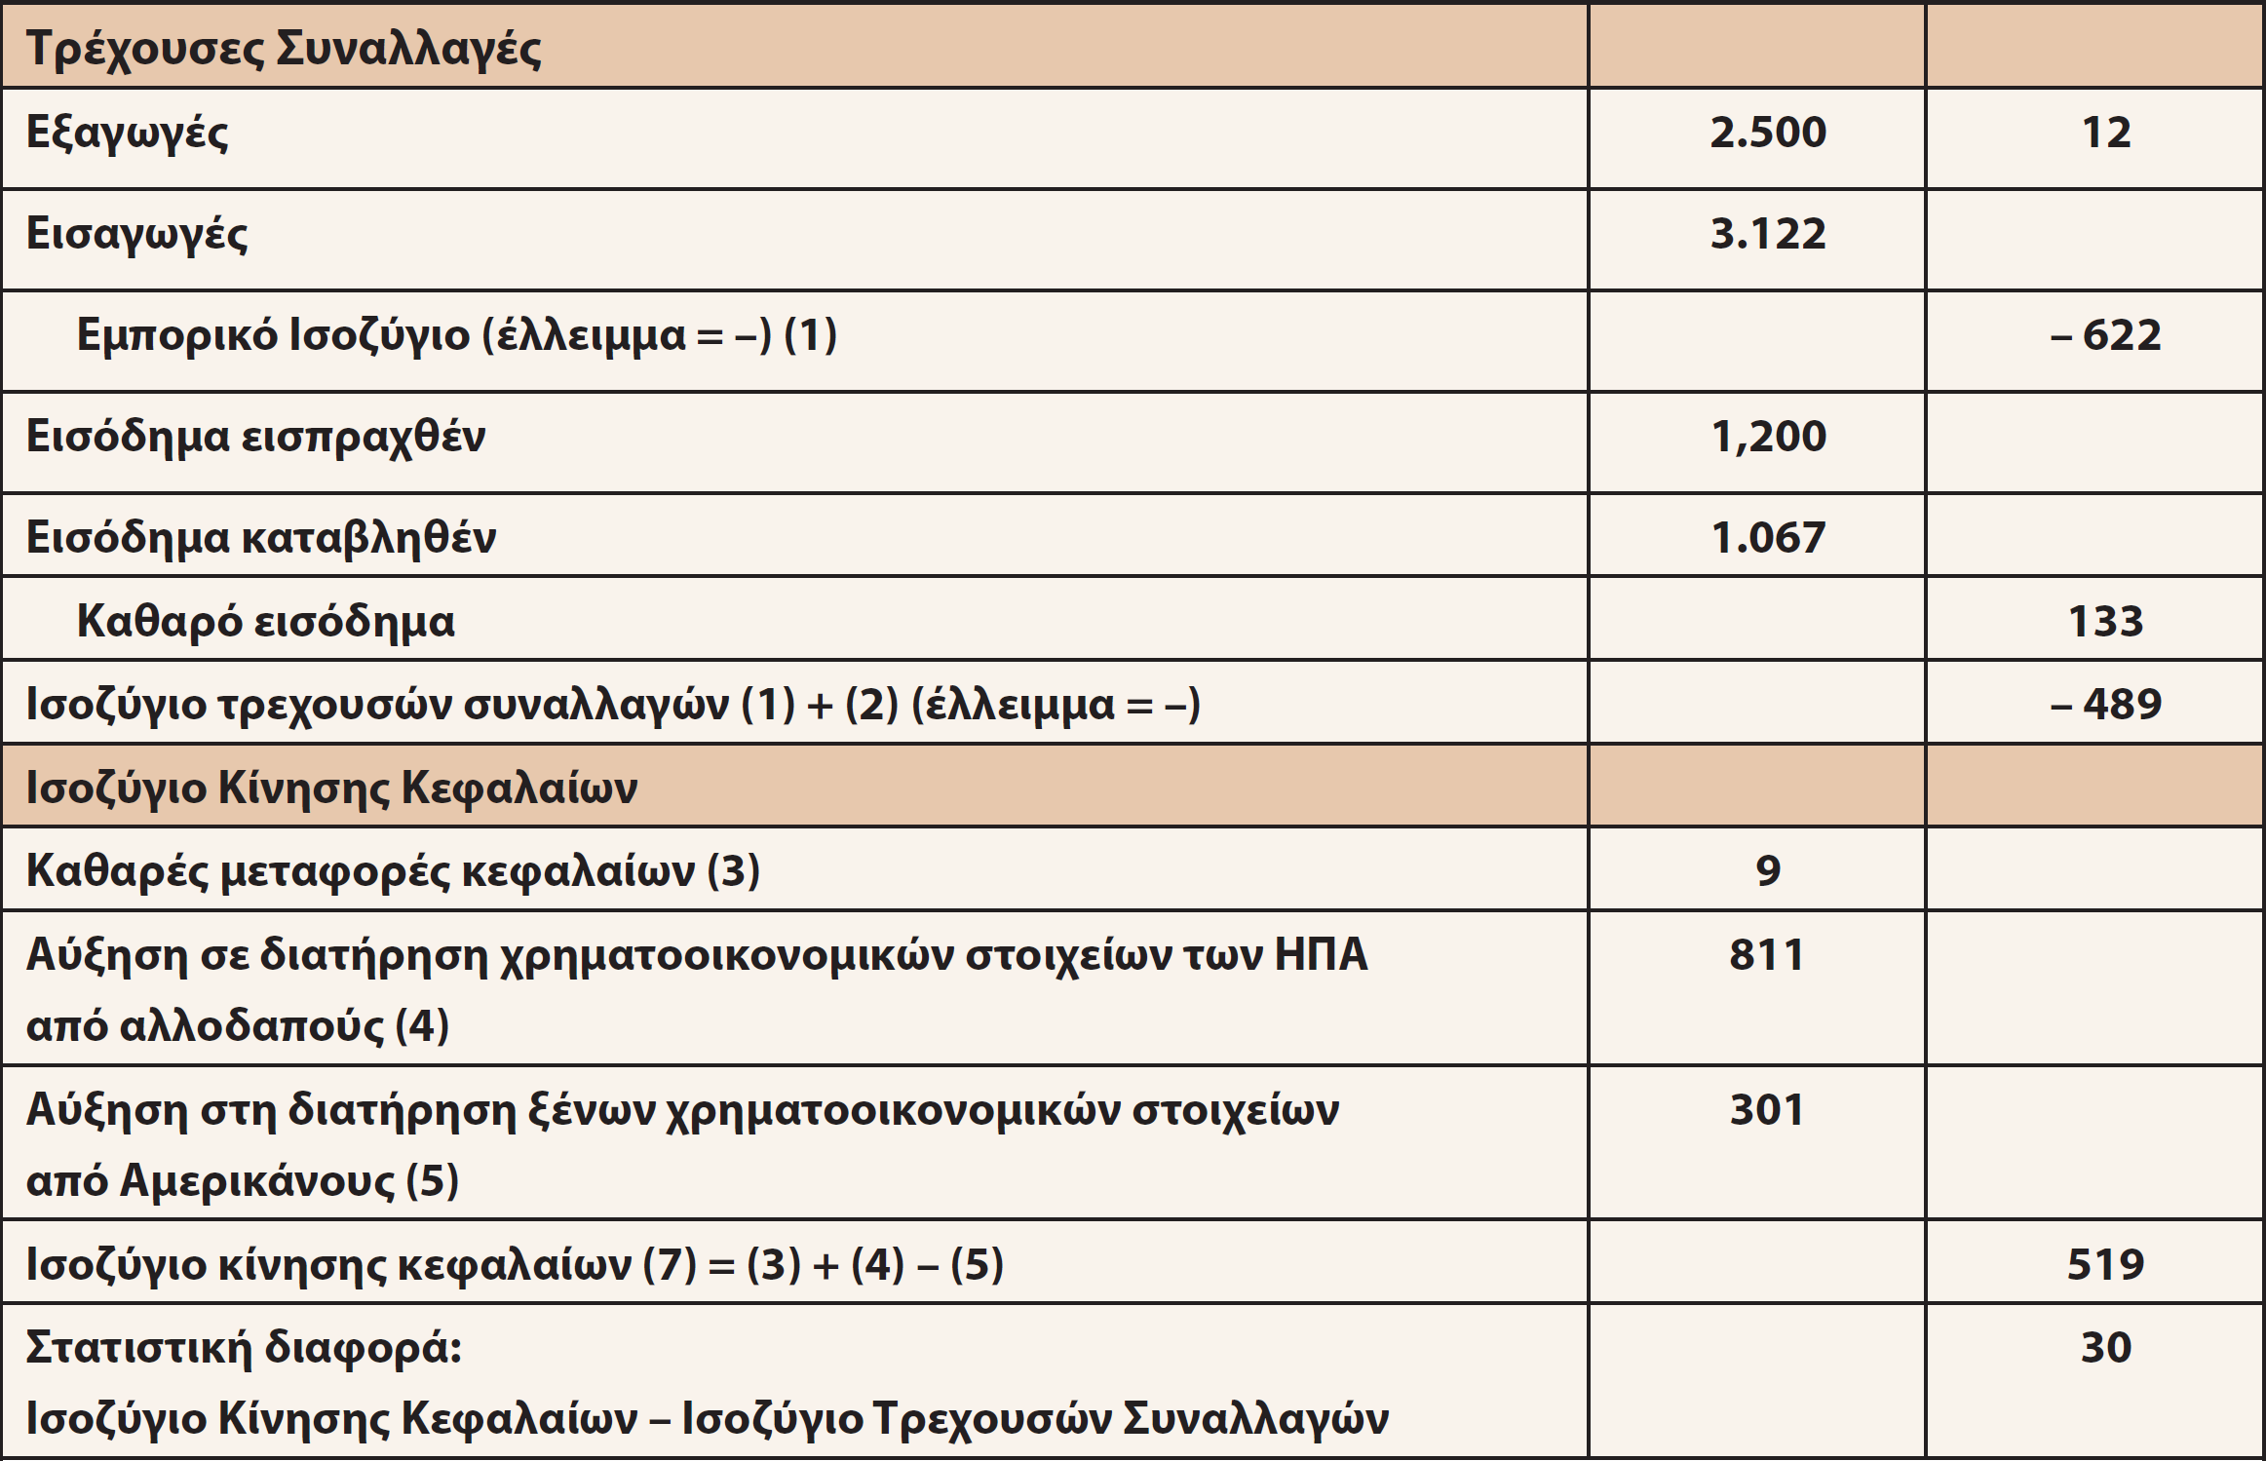
17.2 Άνοιγμα στις Αγορές Χρήματος (4 από 10)
Πίνακας 17.3 Το Ισοζύγιο Πληρωμών των ΗΠΑ, 2018,
σε εκ. δολάρια ΗΠΑ
Πηγή: US Bureau of Economic Analysis, US International Transactions, Table. 17.1.
Notes:
Ο πίνακας 17-3 παρουσιάζει το ισοζύγιο πληρωμών των ΗΠΑ για το 2018. Ο πίνακας έχει δύο μέρη. Το ισοζύγιο τρεχουσών συναλλαγών και το χρηματοοικονομικό ισοζύγιο.

Slide 22
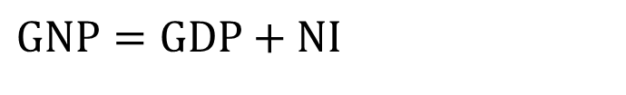
17.2 Άνοιγμα στις Αγορές Χρήματος (5 από 10)
Το ΑΕΠ μετρά την προστιθέμενη αξία στο εσωτερικό.
Το Ακαθάριστο Εθνικό Προϊόν (ΑΕθΠ) μετρά την προστιθέμενη αξία από τους εγχώριους συντελεστές παραγωγής
$$GNP=GDP+NI$$
όπου το N I δηλώνει καθαρό εισόδημα – πληρωμές που λαμβάνονται από τον υπόλοιπο κόσμο μείον το εισόδημα που καταβάλλεται στον υπόλοιπο κόσμο
Notes:
Τώρα που εξετάσαμε το ισοζύγιο τρεχουσών συναλλαγών, μπορούμε να επιστρέψουμε σε ένα θέμα που θίξαμε στο Κεφάλαιο 2, τη διαφορά μεταξύ του ακαθάριστου εγχώριου προϊόντος (ΑΕΠ), του μέτρου της παραγωγής που χρησιμοποιήσαμε μέχρι στιγμής και του ακαθάριστου εθνικού προϊόντος (ΑΕθΠ) , ένα άλλο μέτρο της συνολικής παραγωγής

Slide 23
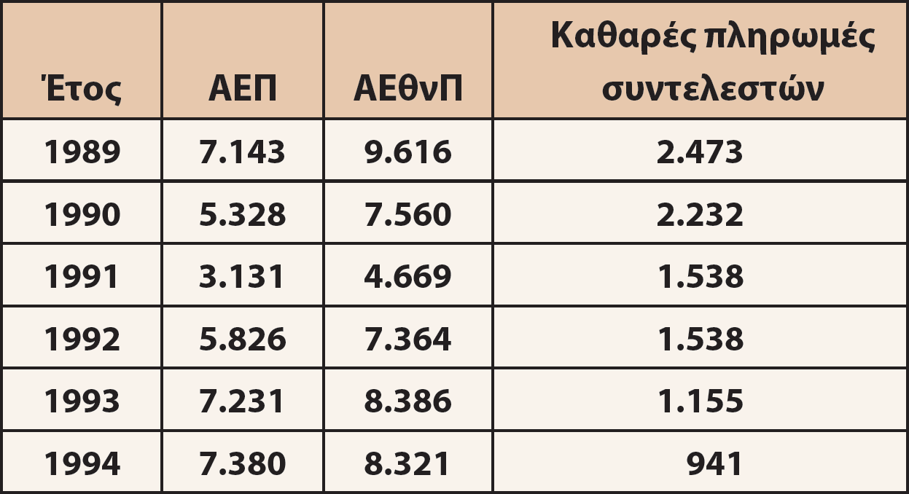
ΠΛΑΙΣΙΟ ΕΠΙΚΕΝΤΡΩΣΗΣ: ΑΕΠ έναντι ΑΕθνΠ
Το παράδειγμα του Kuwait
Πίνακας 1 ΑΕΠ, ΑΕθνΠ και Καθαρό Εισόδημα στο Kuwait,
1989-1994
Το Kuwait είχε μεγάλο πλεόνασμα τρεχουσών συναλλαγών και συσσώρευσε μεγάλο όγκο ξένων περιουσιακών στοιχείων με αποτέλεσμα μεγαλύτερο ΑΕθΠ σε σύγκριση με το ΑΕΠ του.
Πηγή: International Financial Statistics, IMF. All numbers are in millions of Kuwaiti dinars. 1 dinar = $3.0. (2018).
Notes:
Ο Πίνακας 1 δίνει το ΑΕΠ, το ΑΕθνΠ και το καθαρό εισόδημα από επενδύσεις για το Kuwait, από το 1989 έως το 1994 που είναι η χρονική περίοδος γύρω από τον πόλεμο του Κόλπου. Το Kuwait έπρεπε να πληρώσει τους συμμάχους του για μέρος του κόστους του Πολέμου του Κόλπου 1990-1991 και, επίσης, έπρεπε να πληρώσει για την ανοικοδόμηση μετά τον πόλεμο. Το έκανε με τη δημιουργία ελλείμματος στο ισοζύγιο τρεχουσών συναλλαγών — δηλαδή, μειώνοντας τα καθαρά του διαθέσιμα σε ξένα περιουσιακά στοιχεία.

Slide 24
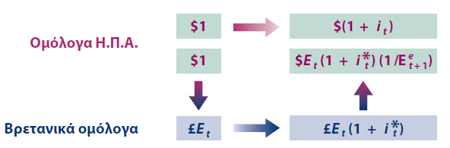
17.2 Άνοιγμα στις Αγορές Χρήματος (6 από 10)
Εικόνα 17.7 Προσδοκώμενες αποδόσεις από την κατοχή μονοετών ομολόγων των ΗΠΑ έναντι μονοετών ομολόγων
της Μ. Βρετανίας
Notes:
Εξετάστε την απόφαση ενός Αμερικανού επενδυτή μεταξύ της κατοχής ομολόγων ενός έτους των ΗΠΑ και ομολόγων ενός έτους της Μ. Βρετανίας. Το σχήμα 17-7 δείχνει για κάθε δολάριο που βάζετε σε αμερικανικά ομόλογα θα λαμβάνετε (1 + i_{t}) δολάρια το επόμενο έτος. (Αυτό αντιπροσωπεύεται από το βέλος που δείχνει προς τα δεξιά στην κορυφή του σχήματος.) Ας υποθέσουμε ότι αποφασίσατε να διατηρήσετε ομόλογα του Ηνωμένου Βασιλείου. Για να αγοράσετε βρετανικά ομόλογα, πρέπει πρώτα να αγοράσετε λίρες. Έστω E_{t} η ονομαστική συναλλαγματική ισοτιμία μεταξύ του δολαρίου και της λίρας. Για κάθε δολάριο, παίρνετε E_{t} λίρες. (Αυτό αντιπροσωπεύεται από το βέλος που δείχνει προς τα κάτω στο σχήμα.) Το επόμενο έτος θα πρέπει να μετατρέψετε τις λίρες σας ξανά σε δολάρια, το οποίο φαίνεται στη δεξιά πλευρά με το βέλος να δείχνει προς τα πάνω.
Μεγάλη περιγραφή: Το διάγραμμα απεικονίζει τις αποδόσεις των αμερικανικών ομολόγων ως 1 δολάριο το έτος t, το οποίο δίνει δολάριο 1+i_{t} για το έτος t+1. Δείχνει επίσης ότι 1 δολάριο δίνει E_{t} λίρες, που δίνει E_{t}(1+i_{t}) στο έτος t+1. Αυτό δίνει στη συνέχεια E_{t}(1+i*_{t}) (1/Ε^{e}_{t+1}) δολάρια στο έτος t+1.

Slide 25
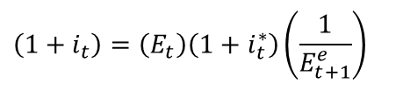
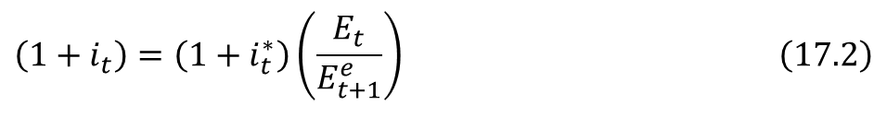
17.2 Άνοιγμα στις Αγορές Χρήματος (7 από 10)
Το αρμπιτράζ υποδηλώνει ότι:
$$\left(1+i_{t}\right)=\left(E_{t}\right)\left(1+i_{t}^{∗}\right)\left(\frac{1}{E_{t+1}^{e}}\right)$$
ή
$$\left(1+i_{t}\right)=\left(1+i_{t}^{∗}\right)\left(\frac{E_{t}}{E_{t+1}^{e}}\right) \left(17.2\right)$$
που ονομάζεται σχέση ακάλυπτης ισοτιμίας επιτοκίων ή σχέση ισοτιμίας επιτοκίων.
Η υπόθεση ότι οι χρηματοοικονομικοί επενδυτές κατέχουν μόνο τα ομόλογα με το υψηλότερο αναμενόμενο ποσοστό απόδοσης αγνοεί το κόστος και τον κίνδυνο των συναλλαγών.
Notes:
Ως χαρακτηρισμός των κινήσεων κεφαλαίων μεταξύ των μεγάλων παγκόσμιων χρηματοπιστωτικών αγορών (Νέα Υόρκη, Φρανκφούρτη, Λονδίνο και Τόκιο), η υπόθεση της ισοτιμίας των επιτοκίων δεν απέχει πολύ. Μικρές μεταβολές των επιτοκίων και φήμες για επικείμενη ανατίμηση ή υποτίμηση μπορεί να οδηγήσουν σε διακυμάνσεις δισεκατομμυρίων δολαρίων μέσα σε λίγα λεπτά. Για τις πλούσιες χώρες του κόσμου, η υπόθεση αρμπιτράζ στην εξίσωση (17.2) είναι μια καλή προσέγγιση της πραγματικότητας

Slide 26
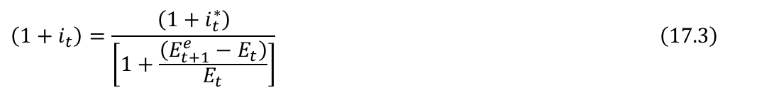
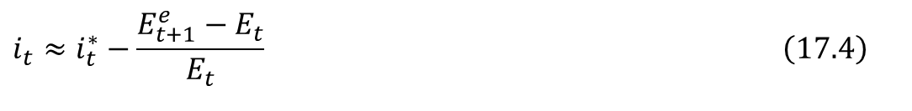
17.2 Άνοιγμα στις Αγορές Χρήματος (8 από 10)
Η εξίσωση (17.2) υποδηλώνει ότι:
$$\left(1+i_{t}\right)=\frac{\left(1+i_{t}^{∗}\right)}{\left[1+\frac{\left(E_{t+1}^{e}−E_{t}\right)}{E_{t}}\right]} \left(17.3\right)$$
που δίνει μια καλή προσέγγιση της συνθήκης ισοτιμίας επιτοκίων:
$$i_{t}≈i_{t}^{∗}−\frac{E_{t+1}^{e}−E_{t}}{E_{t}} \left(17.4\right)$$
Το αρμπιτράζ από τους επενδυτές υποδηλώνει ότι το εγχώριο επιτόκιο πρέπει να είναι ίσο με το ξένο επιτόκιο μείον το αναμενόμενο ποσοστό ανατίμησης του εγχώριου νομίσματος.
Notes:
Αυτή είναι η μορφή της συνθήκης ισοτιμίας επιτοκίων που πρέπει να θυμάστε. Το αρμπιτράζ από τους επενδυτές υποδηλώνει ότι το εγχώριο επιτόκιο πρέπει να είναι ίσο με το ξένο επιτόκιο μείον το αναμενόμενο ποσοστό ανατίμησης του εγχώριου νομίσματος.

Slide 27
17.2 Άνοιγμα στις Αγορές Χρήματος (9 από 10)
Η εξίσωση (17.4) μπορεί επίσης να αντιπροσωπεύει τη συνθήκη ότι το εγχώριο επιτόκιο πρέπει να είναι ίσο με το ξένο επιτόκιο μείον την αναμενόμενη υποτίμηση του ξένου νομίσματος.
Notes:
Σημειώστε ότι το αναμενόμενο ποσοστό ανατίμησης του εγχώριου νομίσματος είναι επίσης το αναμενόμενο ποσοστό υποτίμησης του ξένου νομίσματος. Αυτό το γεγονός μας επιτρέπει να επαναδιατυπώσουμε την Εξίσωση 17.4 όπως παραπάνω.

Slide 28
ΠΛΑΙΣΙΟ ΕΠΙΚΕΝΤΡΩΣΗΣ: Αγοράζοντας Βραζιλιάνικα Ομόλογα
Τον Σεπτέμβριο του 1993 τα βραζιλιάνικα ομόλογα απέδιδαν μηνιαίο επιτόκιο 36,9%, ενώ τα ομόλογα των ΗΠΑ 0,2% μηνιαίως.
Ωστόσο, το βραζιλιάνικο νόμισμα (cruzeiro) υποτιμούνταν ραγδαία. Υποχώρησε 34,6% τον Αύγουστο του 1993 έναντι του δολαρίου.
Λαμβάνοντας υπόψη τις διακυμάνσεις του νομίσματος, το αναμενόμενο ποσοστό απόδοσης σε δολάρια από την κατοχή βραζιλιάνικων ομολόγων είναι μόνο (1,017 – 1) = 1,7% ανά μήνα.
Παρόλο που αυτή η απόδοση είναι υψηλότερη, πρέπει να λάβει κανείς τον κίνδυνο και το κόστος συναλλαγής..
Notes:
Οι επενδυτές πάντα λαμβάνουν υπόψη τον κίνδυνο όταν αγοράζουν χρέος ή μετοχικό κεφάλαιο.

Slide 29
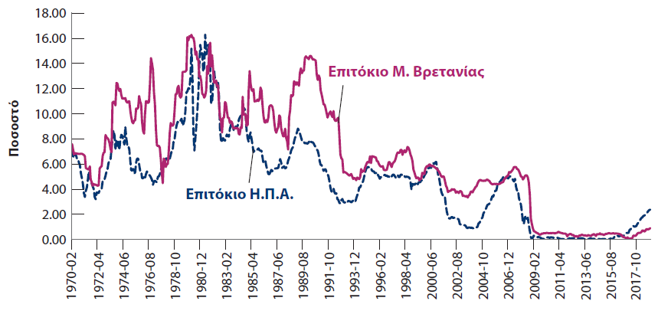
17.2 Άνοιγμα στις Αγορές Χρήματος (10 από 10)
Απεικόνιση 17.8 Τρίμηνα ονομαστικά επιτόκια στις ΗΠΑ και στη Μ. Βρετανία από το 1970
Πηγή: FRED TB3MS; IR3TTS01GBM156N
Notes:
Τα ονομαστικά επιτόκια των ΗΠΑ και του Ηνωμένου Βασιλείου έχουν κινηθεί σε μεγάλο βαθμό παράλληλα τα τελευταία 40 χρόνια.
Μεγάλη περιγραφή: Ο κατακόρυφος άξονας του γραφήματος φέρει την ένδειξη «Ποσοστό» που κυμαίνεται από 0 έως 18, σε προσαυξήσεις του 2. Ο οριζόντιος άξονας του γραφήματος αντιπροσωπεύει τα έτη από το 1970 έως το 2017.
Το ιστόγραμμα για το επιτόκιο 3 μηνών στο Ηνωμένο Βασίλειο δείχνει την ακόλουθη τάση: το γράφημα ξεκινά από 7,8 τοις εκατό τον Φεβρουάριο του 1970 και πέφτει στο χαμηλότερο επίπεδο τον Απρίλιο του 1972. Το γράφημα φθάνει στο μέγιστο αγγίζοντας το 16 τοις εκατό το 1981. Το γράφημα δείχνει συνεχή υψηλά και χαμηλά σημεία μεταξύ 1983 και 1989. Η τελευταία αιχμή εμφανίζεται τον Αύγουστο του 1989. Το γράφημα παρουσιάζει σημαντική πτώση το 2009 από 6 τοις εκατό το 2008. Το γράφημα συνεχίζει να είναι σε χαμηλό επίπεδο μέχρι το 2017 .
Το ιστόγραμμα για το επιτόκιο 3 μηνών στις Ηνωμένες Πολιτείες δείχνει την ακόλουθη τάση: Το γράφημα ξεκινά από 6,5 τοις εκατό τον Φεβρουάριο του 1970 και πέφτει στο 3,5 τον Απρίλιο του 1972. Το γράφημα συνεχίζει να ανεβαίνει και να πέφτει μέχρι να κορυφωθεί στο 16 τοις εκατό το 1980. Στη συνέχεια, το γράφημα παρουσιάζει μια σταθερή πτώση μέχρι τον Οκτώβριο του 2004. . Στη συνέχεια, παρουσιάζει ελαφριά άνοδο, πριν πέσει στο ιστορικά χαμηλότερο σημείο από το 2009 έως το 2015 με μια μικρή άνοδο το 2017 στο 1%.

Slide 30
17.3 Συμπεράσματα και μια ματιά στο μέλλον
Το άνοιγμα στις αγορές αγαθών επιτρέπει στους ανθρώπους και τις επιχειρήσεις να επιλέξουν μεταξύ εγχώριων και ξένων αγαθών. Αυτή η επιλογή εξαρτάται κυρίως από την πραγματική συναλλαγματική ισοτιμία.
Το άνοιγμα στις αγορές χρήματος επιτρέπει στους επενδυτές να επιλέξουν μεταξύ εγχώριων περιουσιακών στοιχείων και ξένων περιουσιακών στοιχείων. Αυτή η επιλογή εξαρτάται κυρίως από τα σχετικά ποσοστά απόδοσης και από το αναμενόμενο ποσοστό ανατίμησης του εγχώριου νομίσματος
Notes:
Έχουμε διαμορφώσει τώρα τις βάσεις για τη μελέτη της ανοιχτής οικονομίας. Στο Κεφάλαιο 18 εξετάζουμε τις επιπτώσεις του ανοίγματος στις αγορές αγαθών. Στο Κεφάλαιο 19, διερευνούμε τις επιπτώσεις του ανοίγματος τόσο στις αγορές αγαθών όσο και στις αγορές χρήματος. Στο Κεφάλαιο 20, συζητάμε τα πλεονεκτήματα και τα μειονεκτήματα των διαφορετικών καθεστώτων συναλλαγματικών ισοτιμιών.

Slide 31

Copyright
Αυτό το έργο προστατεύεται από τους νόμους περί πνευματικών δικαιωμάτων των Ηνωμένων Πολιτειών και παρέχεται αποκλειστικά για τη χρήση των εκπαιδευτών για τη διδασκαλία των μαθημάτων τους και την αξιολόγηση της μάθησης των μαθητών. Η διάδοση ή η πώληση οποιουδήποτε μέρους αυτού του έργου (συμπεριλαμβανομένου του Παγκόσμιου Ιστού) θα καταστρέψει την ακεραιότητα του έργου και δεν επιτρέπεται. Το έργο και το υλικό από αυτό δεν πρέπει ποτέ να διατίθενται στους μαθητές παρά μόνο από εκπαιδευτές που χρησιμοποιούν το συνοδευτικό κείμενο στις τάξεις τους. Όλοι οι αποδέκτες αυτής της εργασίας αναμένεται να συμμορφωθούν με αυτούς τους περιορισμούς και να τιμήσουν τους επιδιωκόμενους παιδαγωγικούς σκοπούς και τις ανάγκες άλλων εκπαιδευτών που βασίζονται σε αυτά τα υλικά.

